Slide 1
АРХIТЭКТУРА СТАРАЖЫТНЫХ ГАРАДОЎ БЕЛАРУСІ

Slide 2
ПОЛАЦК
Сафійскі сабор у Полацку. Першым старажытным каменна-цагляным храмам на тэрыторыі Беларусі быў Сафійскі сабор у Полацку, які пабудавалі на тэрыторыі дзядзінца замка ў сярэдзіне XI ст. у гады княжання Усяслава Брачыславіча. Аб часе яго ўзвядзення ёсць некалькі меркаванняў: па адных - у 1044-1066 гг., па другіх - у 1050—1055 гг.1 (ст.41-42) Існуе меркаванне (Л.В. Алексеев), што будаўніцтва сабора распачалося пасля 1060 г. і завершана да 1066 г.3 (ст.76)

Slide 3
Княжацкі храм на дзядзінцы
. Да нашых дзён не дайшоў яшчэ адзін храм, як мяркуюць, княжацкі, падмурак і сцены якога былі выяўлены непадалёку ад Сафійскага сабора на тэрыторыі княжацкага двара. Мураваны шасціслуповы будынак памерам 24 х 16 м меў тры нефы, з якіх галоўны завяршаўся апсідай, а бакавыя — нішамі, утопленымі ў тоўшчу ўсходняй сцяны. Падкупальная прастора, як і ў іншых полацкіх храмах, верагодна, таксама была ссунута на захад, а да асноўнага аб'ёму з трох бакоў прымыкалі прытворы, паўднёвы і паўночны з якіх завяршаліся апсідамі. Выразны вежападобны сілуэт царкве надавалі выкарыстаныя закамарнае перакрыцце і какошнікі, складанага профілю лапаткі, манументальнае, накшталт партала, вырашэнне галоўнага ўвахода на заходнім фасадзе.

Slide 4
Манастыр Барыса і Глеба (Бельчыцкі)
быў заснаваны як рэзідэнцыя полацкіх князёў на левым беразе Заходняй Дзвіны пры ўпадзенні ў яе р. Бяльчанкі. У розныя часы XII ст. тут было ўзведзена некалькі храмаў. Але дакладна вядома пра чатыры: Вялікі сабор, Пятніцкую, Барысаглебскую цэрквы, храм-трыконх.

Slide 5
Спаса-Праабражэнскі сабор (Спаса-Ефрасіннеўская царква)

Slide 6
Спаса-Праабражэнскі (Ефрасіннеўскі) манастыр быў другім значным комплексам Полацка, які быў узведзены у XII ст. за 2,5 км ад Полацкага дзядзінца. У яго ансамбль уваходзіла два храмы - Спаса-Праабражэнскі сабор (будаўніцтва вялося ў 1152-1161 гг.) і безыменная царква-пахавальня (яе сапраўдная назва невядома, а звесткі аб пабудове даюць толькі матэрыялы археалагічньтх раскопак). Архітэктарам Спаса-Праабражэнскай царквы быў дойлід Іаан, магчыма, манах аднаго з тагачасных манастыроў, кіраўнік будаўнічых арцеляў, што маглі выконваць значныя работьт як у самім Полацку, так і ў яго сумежных землях, якія ўваходзілі ў склад Полацкай епархіі.

Slide 7
Віцебск

Slide 8
Касьцёл Сьвятога Міхала Арханёла і кляштар дамініканаў
Касьцёл Сьвятога Міхала Арханёла і кляштар дамініканаў — колішні рымска-каталіцкі кляштарны комплекс у Віцебску. Дзейнічаў у XVII — 1-й пал. XIX стст. Займаў пляц плошчай 4950 кв м, на левым беразе Дзьвіны пры ўтоку ў яе ручая.
Комплекс складаўся з мураванага касьцёла, драўлянага 1-павярховага кляштарнага корпусу на мураваным падмурку і шэрагу гаспадарчых збудаваньняў.

Slide 9
Царква Дабравешчаньня Прасьвятой Багародзіцы — праваслаўнае сакральнае збудаваньне ў Віцебску, узьведзенае ў XII ст.

Slide 10
Касьцёл Сьвятога Язэпа і калегіюм езуітаў — колішні рымска-каталіцкі кляштарны і адукацыйны комплекс у Віцебску. Дзейнічаў у XVII — 1-й пал. XIX стст., існаваў да сяр. XX ст. Знаходзіўся на тэрыторыі Ніжняга замка на левым беразе рэчкі Віцьба.

Slide 11
МІРСКІЙ ЗАМАК

Slide 12
камяніца, асноўная частка якога ўзведзена ў XVI-XVII стагоддзях у непасрэднайблізкасці ад местечкаМир. На думку даследчыкаў, раней на яго месцы быларазмешчана феадальная сядзіба. Замак атачае раўнінная мясцовасць, непадалёкад замка працякае рэчка Міранка.

Slide 13
Дакладная дата пачатку будаўніцтва невядомая, але мяркуюць, што яно пачалосяне раней 1522 - менавіта ў гэты час уладальнік тутэйшых месцаў Юрый Іллінічўрэгуляваў свае маёмасныя адносіны з Літавора Храптовіча.

Slide 14
Касцёл Божага Цела (Фарны) у Нясвіжы

Slide 15
Касцёл Божага Цела (Фарны) у Нясвіжы - архітэктурны помнік ранняга барока, першы езуіцкі касцёл на тэрыторыі Рэчы Паспалітай, радавая пахавальня князёўРадзівілаў

Slide 17
Лідскі замак

Slide 18
Лідскі замак - замак у горадзе Ліда (Беларусь), пабудаваны ў 1330-я гады па даручэнні князя Гедыміна. Уваходзіў у лінію абароны супраць крыжакоўНавагрудак-Крэва-Меднікі-Трокі. Замак быў збудаваны з бутавага каменю і цэглы, меў у плане форму няправільнагачатырохвугольніка з дзвюма вуглавымі вежамі і быў пастаўлены на насыпнымпясчаным узгорку, акружаным балоцістымі берагамі рэк Лідзея і Каменка, з поўначы - ровам шырынёй каля 20 м, які злучаў гэтыя рэкі і аддзяляў замак ад горада. Пазней (верагодна, у XVI-XVII ст.) У сістэму предзамковых умацаванняў з усходу было ўключана штучнае возера. На замкавым двары размяшчалісяправаслаўная царква (у 1533 перанесена ў горад), жылыя і гаспадарчыяпабудовы, з 1568 - суд, архіў, астрог. Жылыя памяшканні размяшчаліся на верхніх

Slide 19
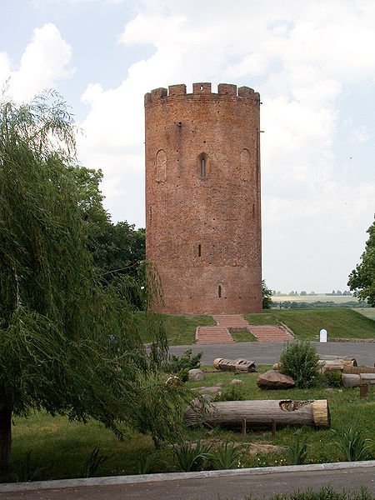
Камянецкая вежа

Slide 20
Камянецкая вежа (нарадзіўся Камянецкая вежа, памылкова Белая вежа) -найбольш добра захавалася абарончая вежа валынскага тыпу і адначасовасамая высокая (каля 31 метры). Пабудавана ў 1271-1288 гадах. Помнікраманскага стылю з элементамі ранняй готыкі. Знаходзіцца ў горадзе Камянец(Брэсцкая вобласць, Беларусь).

Slide 21
Холмскія вароты Брэсцкай крэпасці

Slide 22
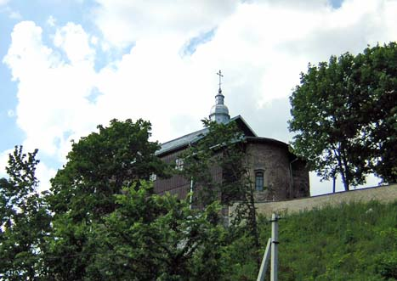
Барысаглебская (Каложская) царква ў Гродне

